Slide 1

Andijon davlat tibbiyot instituti
202A guruh stomatologiya
Qo'chqarova Gulsevar

Slide 2
Mavzu:Aralash distrofiyalar. Endogen pigmentlar almashinuvining buzilishi.
Og‘iz bo‘shlig‘i shilliq qavati va tildagi pigmentatsiyalarning ko‘rinishi, qaysi guruh pigmentlarga taalluqligini aniqlash.

Slide 3
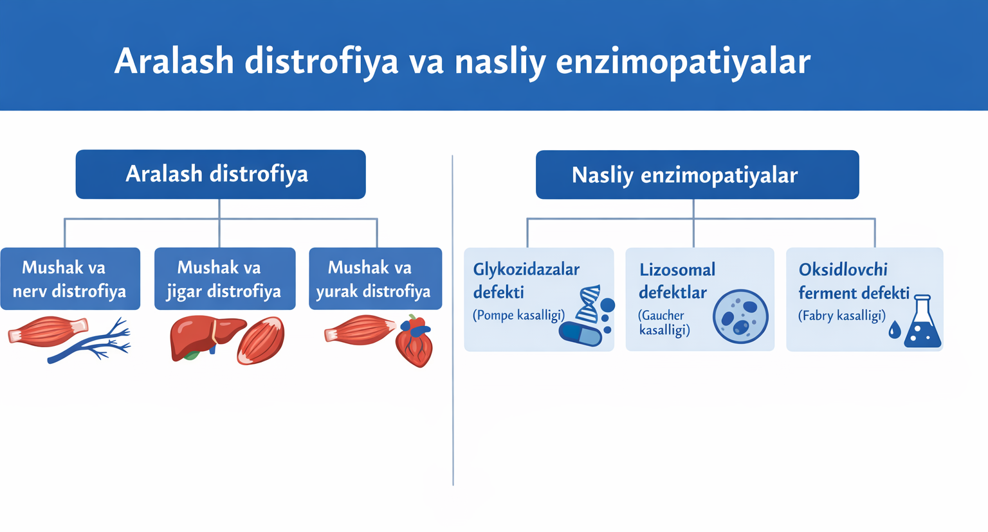

Slide 4
Aralash distrofiya — bu hujayra va to‘qimalarda modda almashinuvining murakkab buzilishi bo‘lib, unda bir vaqtning o‘zida ikki yoki undan ortiq turdagi moddalar (oqsil, yog‘, uglevod, pigment yoki mineral moddalar) patologik ravishda to‘planadi yoki yetishmovchiligi yuzaga keladi, natijada hujayra tuzilishi va funksiyasi izdan chiqadi; bunday distrofiyalar kelib chiqishiga ko‘ra irsiy va orttirilgan, jarayonning tarqalishiga ko‘ra umumiy va mahalliy, modda turiga ko‘ra pigmentli (masalan, gemosideroz, gemomelanoz), mineral (kalsinoz), oqsil-lipidli, oqsil-pigmentli shakllarga bo‘linadi, ularning rivojlanish mexanizmida ferment tizimlari buzilishi, gipoksiya, intoksikatsiya, endokrin o‘zgarishlar va yallig‘lanish jarayonlari muhim o‘rin tutadi, morfologik jihatdan esa hujayra ichida yoki hujayralararo moddalarning to‘planishi, rang o‘zgarishi, zichlashish yoki yumshash jarayonlari kuzatiladi.

Slide 5
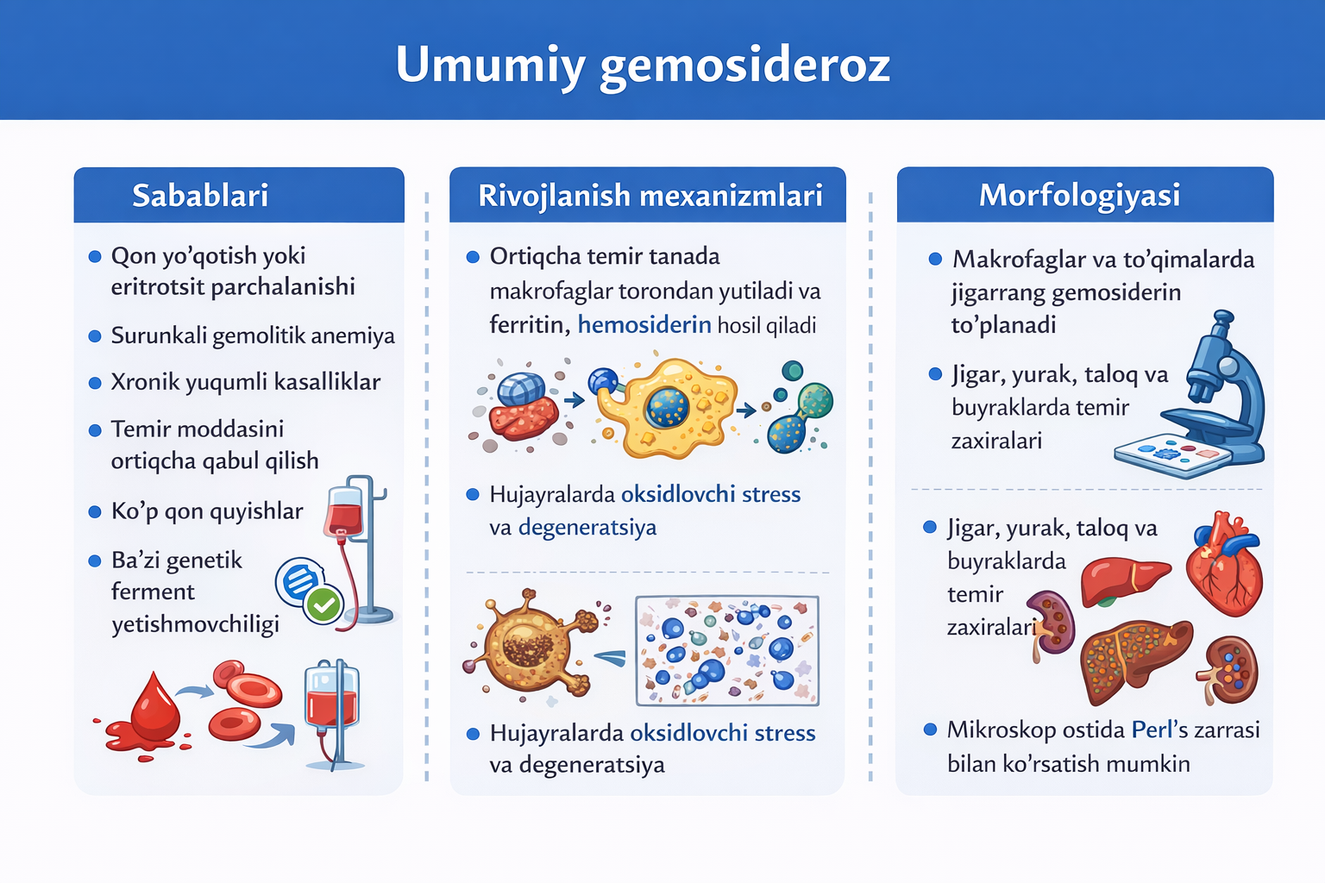

Slide 6
Mahalliy gemosiderozlarni sabablari, rivojlanish mexanizmlari, morfologiyasi.
Sabablari: mahalliy qon to‘planishi yoki mikrogematoma, surunkali venoz staz, travma, tomir devori shikastlanishi, qon tomirlarining siqilishi yoki tromboz, yallig‘lanish jarayonlari
Rivojlanish mexanizmlari: ortiqcha temir lokal makrofaglar tomonidan yutiladi, gemosiderin hosil bo‘ladi, hujayra sitoplazmasida to‘planadi, lokal to‘qimalarda oksidlovchi stress va degeneratsiya yuzaga keladi, vaqt o‘tishi bilan fibroz va pigmentatsiya paydo bo‘ladi
Morfologiyasi: makrofaglar va parenximatoz hujayralarda jigarrang gemosiderin granullari, teri yoki shilliq pardalarda makroskopik jigarrang dog‘lar, histologik bo‘yoqlarda Perl’s testi bilan aniqlanadi, ko‘pincha cheklangan lokal zonada pigment yig‘ilishi

Slide 7
Sabablari: qon hujayralarining ortiqcha parchalanishi (gemolitik ikterus), jigar hujayralari faoliyati buzilishi (hepatogen ikterus), safro oqimining to‘silishi (obstruktiv ikterus), genetik ferment yetishmovchiligi (masalan, Gilbert sindromi), surunkali yuqumli kasalliklar, dori vositalari yoki toksinlar
Sariqliklarni sabablari, turlari, morfologiyasi.
Sabablari: qon hujayralarining ortiqcha parchalanishi (gemolitik ikterus), jigar hujayralari faoliyati buzilishi (hepatogen ikterus), safro oqimining to‘silishi (obstruktiv ikterus), genetik ferment yetishmovchiligi (masalan, Gilbert sindromi), surunkali yuqumli kasalliklar, dori vositalari yoki toksinlar
Turlari:
Gemolitik (prehepatik) – eritrotsit parchalanishi ortishi, bilirubin ko‘payadi, jigar faoliyati normal
Hepatogen (jigar) – jigar hujayralari shikastlanishi, bilirubin konjugatsiyasi va chiqarilishi buziladi
Obstruktiv (posthepatik) – safro yo‘llari tiqilishi, bilirubin safro bilan chiqarilmaydi
Aralash turi – bir nechta mexanizmlar bir vaqtda

Slide 8
Morfologiyasi:
Teri, shilliq pardalar, sklera sariq rang oladi
Gemolitik turi – jigarrang, sariq dog‘lar kamroq, jigar faoliyati normal
Hepatogen turi – teri och-sariq, jigarrang pigment to‘planishi, jigar biroz kattalashishi
Obstruktiv turi – teri och-sariq, safro rangli dog‘lar, ba’zan teri va siydik rangi to‘q rangga o‘tadi
Mikroskopik tekshiruvda jigar hujayralari degeneratsiyasi, safro kanalchalarda safro zaxiralari ko‘rinadi

Slide 9
Gemomelanozlar sabablari, morfologiyasi.
Sabablari: qon yoki melanin pigmentlarining ortiqcha yig‘ilishi, melanotsitlar faoliyatining oshishi, ba’zi genetik pigment kasalliklari (masalan, albinizm bilan bog‘liq bo‘lmagan melanin disbalansi), surunkali yallig‘lanish yoki jarohatlar, ayrim dorilar yoki toksinlar, ba’zan ichki organlarda qon o‘tkazish va parchalanish jarayonlari
Morfologiyasi: teri, shilliq pardalar yoki ichki organlarda qoraygan yoki jigarrang dog‘lar, melanin yoki hemoprotein granullari hujayra sitoplazmasida to‘planadi, histologik bo‘yoqlarda melanin pigmenti va gemosiderin granullari ko‘rinadi, ba’zan makroskopik tarzda dog‘lar aniq ko‘rinadi, cheklangan yoki diffuz lokalizatsiya bo‘lishi mumkin

Slide 10
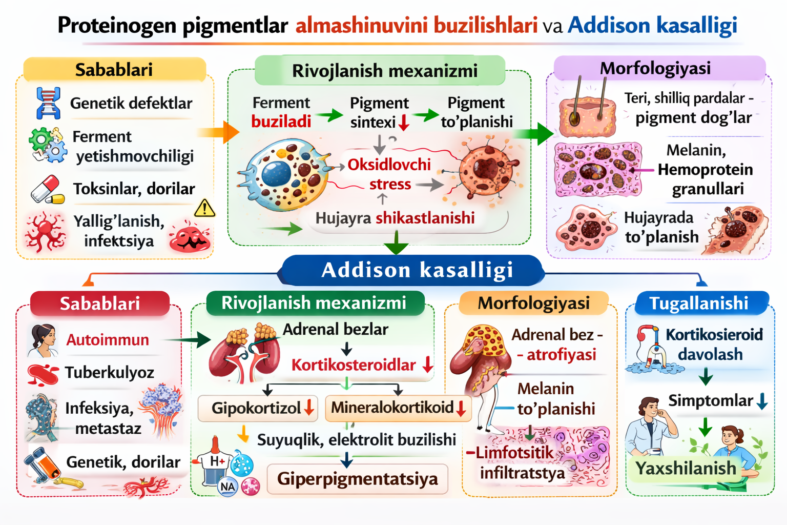

Slide 11
Proteinogen pigmentlar almashinuvini buzilishlari
Sabablari: melanin, hemoprotein va boshqa pigment proteinlarining biosintezini boshqaruvchi fermentlar yetishmovchiligi, genetik defektlar, toksinlar, dori vositalari, surunkali kasalliklar
Rivojlanish mexanizmlari: ferment disfunktsiyasi pigment biosintezini to‘xtatadi, ortiqcha prekursorlar yoki noto‘g‘ri hosil bo‘lgan pigmentlar hujayralarda yig‘iladi, oksidlovchi stress va hujayra degeneratsiyasi yuzaga keladi
Morfologiyasi: teri, soch, ko‘z pigmenti kamayadi, melanin granullari hujayra sitoplazmasida kam bo‘ladi, histologik bo‘yoqlarda pigment yetishmovchiligi aniqlanadi
Tugallanishi: surunkali, hayot davomida mavjud, dori bilan davolash pigmentni tiklamaydi, faqat simptomatik himoya (quyoshdan)

Slide 12
Leykoderma
Tushunchasi: terining lokal yoki diffuz oqargan joylari, melanin pigmentining kamayishi yoki yo‘qolishi natijasida yuzaga keladi; odatda irsiy yoki orttirilgan shaklda bo‘ladi
Sabablari: genetik omillar, surunkali yallig‘lanish, infektsiyalar, kimyoviy moddalar ta’siri, dori vositalari
Morfologiyasi: terining oqargan hududlari, melanositlar soni kamaygan, histologik tekshiruvda melanin granullari kamaygan yoki yo‘q, epidermis tuzilishi odatda saqlanadi
Vitiligo
Tushunchasi: autoimmun yoki boshqa mexanizmlar natijasida terining pigmentatsiyasi yo‘qolgan surunkali kasallik; ko‘pincha simmetrik oq dog‘lar bilan namoyon bo‘ladi
Sabablari: melanotsitlarga qarshi autoimmun reaktsiya, genetik moyillik, oksidlovchi stress, surunkali yallig‘lanish
Morfologiyasi: epidermisda melanotsitlar yo‘qoladi, melanin granullari yo‘q, oq dog‘lar simmetrik yoki diffuz, dermis odatda normal, histologik tekshiruvda melanotsitlar kamayishi yoki yo‘qolishi ko‘rinadi

Slide 13
Endogen pigmentlar almashinuvini buzilishi: melanin, hemoprotein yoki lipofuscin yetishmovchiligi yoki ortiqcha yig‘ilishi hujayralarda pigment to‘planishi va funksiyaning buzilishiga olib keladi.
Og‘iz bo‘shlig‘i va tildagi pigmentatsiya: leykoderma, melanoz va giperpigmentatsiya shaklida namoyon bo‘ladi, histologik tekshiruvda melanotsitlar soni kamayishi yoki pigment granullari yig‘ilishi ko‘rinadi.
Lipidogen pigmentlar almashinuvining buzilishi: lipofuscin va ceroid granullari hujayrada to‘planadi, hujayra stressi va degeneratsiya bilan bog‘liq bo‘ladi.

Slide 14
Xulosa
Pigmentlar almashinuvi buzilganda hujayralarda melanin, hemoprotein yoki lipofuscin yig‘iladi yoki yetishmaydi. Gemosideroz va sariqliklarda temir va bilirubin to‘planishi rang o‘zgarishiga olib keladi. Albinizm, Addison kasalligi, leyko­derma va vitiligo melanotsit faoliyati yoki pigment biosintezining buzilishi bilan namoyon bo‘ladi. Og‘iz bo‘shlig‘i, til va lipidogen pigmentlar buzilishi hujayra stressi va pigment granullarining to‘planishi bilan aniqlanadi.

Slide 15
E’tiboringiz uchun rahmat!

